Slide 1

Проект
Определение цен на жилые дома

Slide 2
Цель проекта:
Краткое описание датасета:
Отработать применение некоторых классических методов машинного обучения на примере определения цены продажи жилых домов в зависимости от ряда количественных и качественных характеристик.
Датасет взят с одного из соревнований на Kaggle: https://www.kaggle.com/c/house-prices-advanced-regression-techniques/overview
содержит в себе 1460 наблюдений;
78 признаков (характеристики фасада, кровли, прилегающей терртитории, год постройки, год, месяц продажи, тип продажи и многое др.)

Slide 3
Тип задачи машинного обучения: задача регрессии
Используемые алгоритмы из библиотеки sklearn:
Обоснование:
в качестве целевой переменной используется цена продажи (SalePrice), которая является непрерывной величиной.
Простая линейная регрессия (LinearRegression)
Регрессия Elasticnet (комбинация L1 и L2 регуляризации)
Случайный лес (RandomForestRegressor)
Градиентный бустинг (GradientBoostingRegressor)

Slide 4
Содержание проекта:
Анализ и предварительная обработка данных
1.1. Работа с пустыми значениями
1.2. Работа с категориальными признаками
1.2. Анализ распределения признаков
1.3. Анализ линейной зависимости признаков
Подбор алгоритмов и обучение моделей
2.1. Обучение с дефолтными гиперпараметрами
2.2. Подбор гиперпараметров с помощью GridSearchCV; обучение на оптимальных гиперпараметрах.

Slide 5
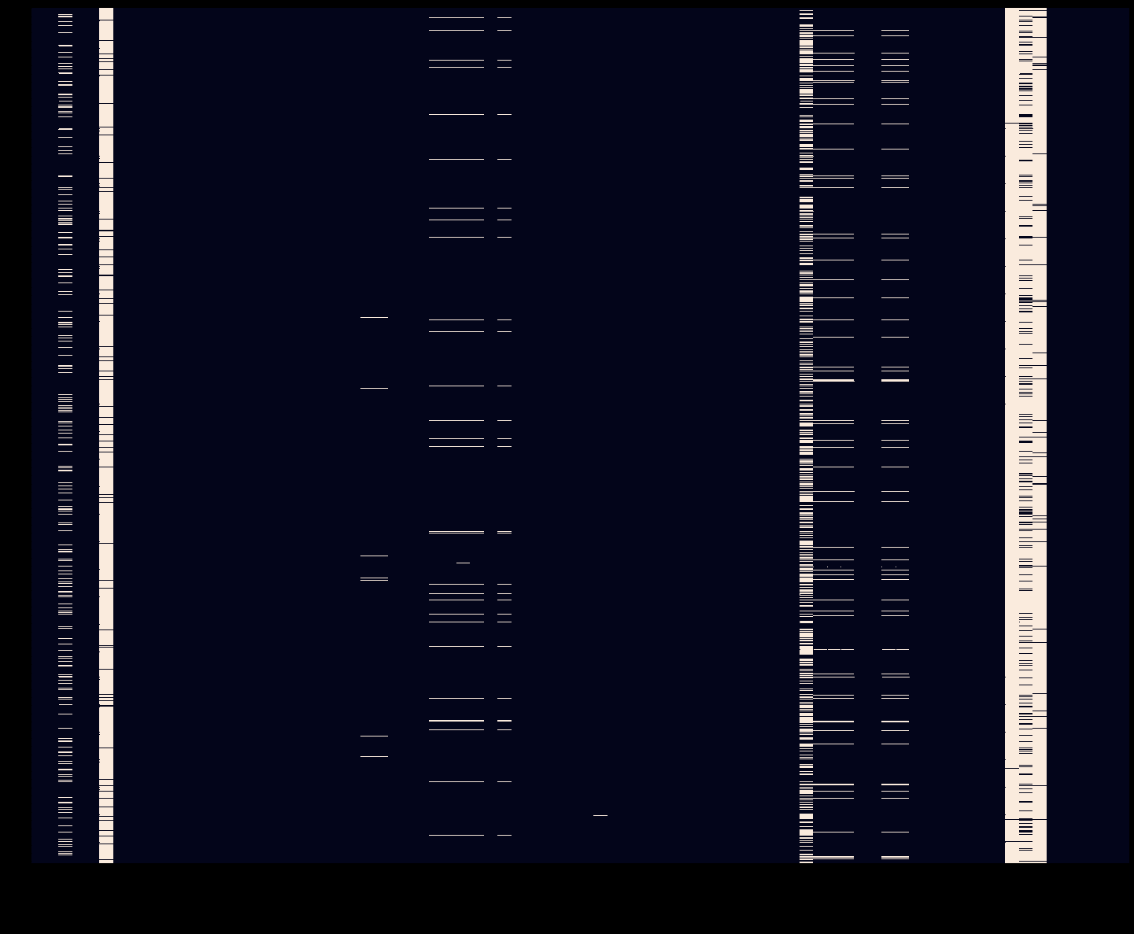
1.1. Работа с пустыми значениями

Slide 6
1.1. Работа с пустыми значениями
исключение признаков с очень большим количеством пропусков (4 признака);
выделение категориальных признаков с пропусками, присвоение пустым значениям новой категории None (12 признаков);
исключение наблюдений с оставшимися пропусками.
В итоге получаем датасет без пропусков с сокращенным количеством наблюдений:
N: 1460 1121

Slide 7
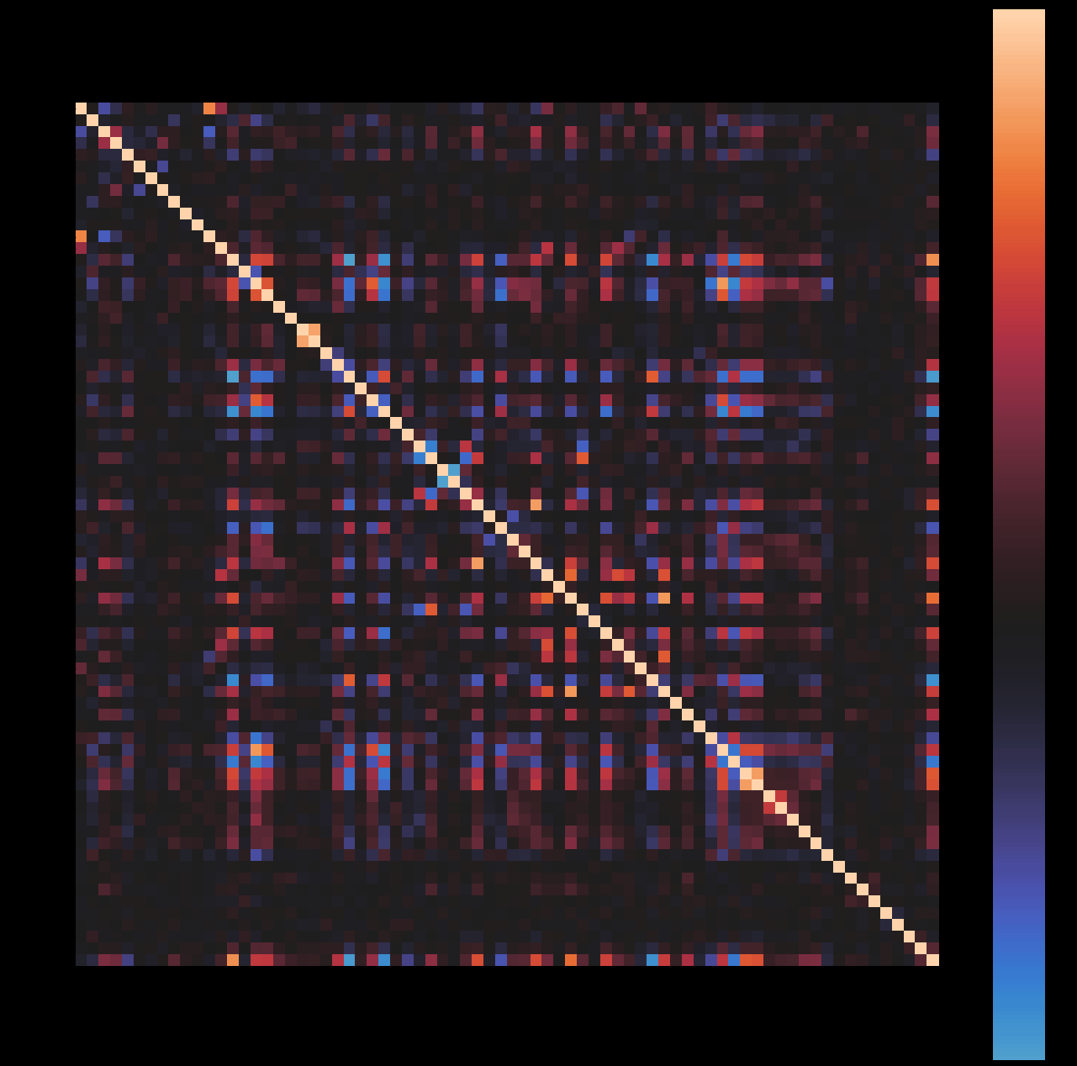
1.3. Анализ линейной зависимости признаков

Slide 8
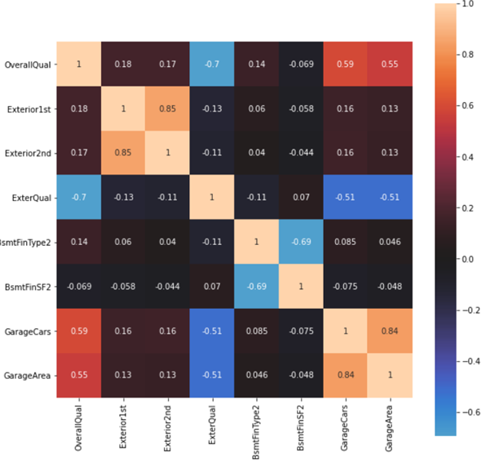
1.3. Анализ линейной зависимости признаков
Выделено несколько наиболее коррелирующих пар признаков;
Принято рещение исключить по одному признаку в каждой сильнокоррелирующей паре. При выборе признака из пары также принималось во внимание зависимость этого признака с другими признаками (с наиболее сильной зависимостью исключались)

Slide 9
2.1. Обучение с дефолтными гиперпараметрами
 | Линейная регрессия | Elasticnet (комбинация L1 и L2 регуляризации) | Случайный лес | Градиентный бустинг
R^2 | 0.7372 | 0.7862 | 0.8343 | 0.8180
MAE | 23875.01 | 21312.96 | 16614.63 | 17239.86

Slide 10
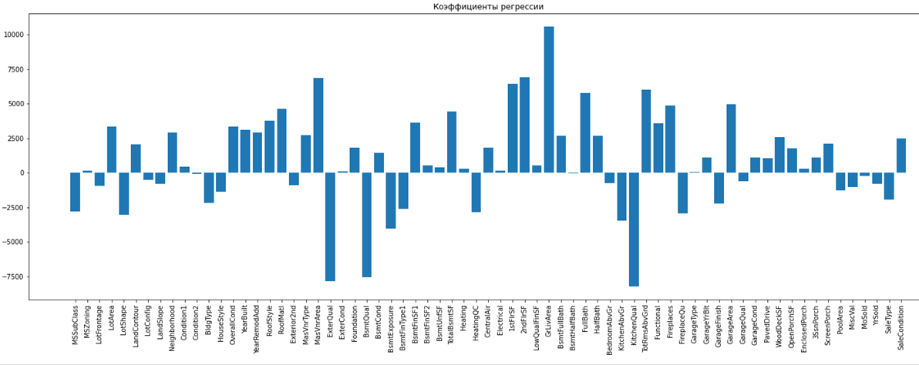
2.2. Подбор гиперпараметров с помощью GridSearchCV; обучение на оптимальных гиперпараметрах
Elasticnet: ({'alpha': 9.495, 'l1_ratio': 0.9583}, 0.80)

Slide 11
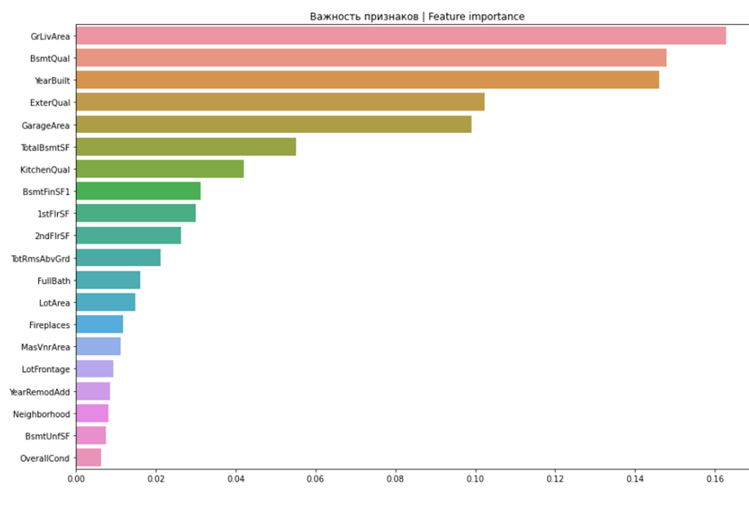
2.2. Подбор гиперпараметров с помощью GridSearchCV; обучение на оптимальных гиперпараметрах
RandomForestRegressor: ({'max_depth': 12, 'max_features': 'auto', 'min_samples_leaf': 2, 'min_samples_split': 6, 'n_estimators': 20}, 0.842)

Slide 12
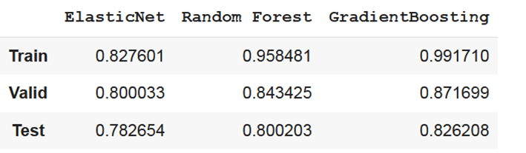
2.2. Подбор гиперпараметров с помощью GridSearchCV; обучение на оптимальных гиперпараметрах

Slide 13
Вывод:
Градиентный бустинг, несмотря на переобучение, продемонстрировал наилучший результат на кросс-валидации и тестовой выборке.
Область применения модели:
риэлторские компании;
онлайн-сервисы для экспресс-оценки стоимости жилья
Потенциальная польза модели:
экономия времени при определении справедливой стоимости продажи;
минимизация рисков недооценки и переоценки стоимости, что позволит за более короткое время найти покупателя и при этом не занизив цены

